Slide 1
Operaciones con Listas
Programacion Avanzada
Lic. Carlos Israel Orta Orta

Slide 2
Agenda
01
Buscar en la lista
02
Agregar a la lista
03
02
Modificar en la lista
02
04
Eliminar en la lista

Slide 3
Operaciones

Slide 4
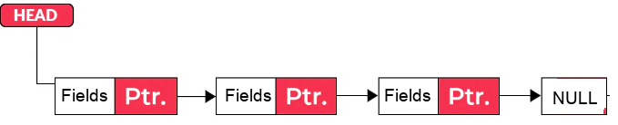

Operaciones - Buscar
Para buscar un nodo, se tiene que usar un loop para poder iterar la lista hasta el elemento que
se esta buscando, un loop que dentro contenga un if con los parametros que va a buscar en los nodos; una vez encontrado, terminar el loop manteniendo en un apuntador la direccion del nodo que se estaba buscando.

Slide 5
Operaciones - Agregar
Existen varias maneras en las cuales agregar un elemento a una lista,
estas se pueden enumerar de la siguiente manera:
Al inicio
En cualquier punto medio
Al final

Slide 6
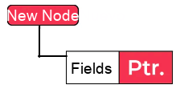
Operaciones - Agregar Inicio
Para agregar al inicio de la lista, el procedimiento es sencillo. Se toma el apuntador a la lista y si es igual a NULL, solo se agrega el elemento. En caso contrario, el apuntador de la lista
cambia el valor al que apunta por el nuevo y el nuevo nodo debera apuntar al valor que tenia
previamente al inicio la lista.

Slide 7
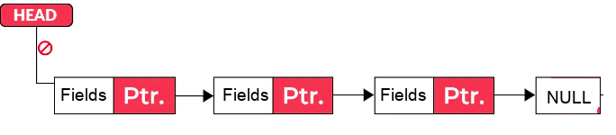
Operaciones - Agregar Inicio

Slide 8
Operaciones - Agregar en punto medio
Para agregar en un punto medio de la lista, el procedimiento es, se toma el apuntador a la lista y si es igual a NULL, solo se agrega el elemento. En caso contrario, se recorre la lista en busca del
punto donde se quiere agregar el nuevo nodo y se cambian los apuntadores de los nodos
aledaños

Slide 9

Operaciones - Agregar en punto medio

Slide 10
Operaciones - Agregar al final
Para agregar en el punto final de la lista, el procedimiento es, se toma el apuntador a la lista y si es igual a NULL, solo se agrega el elemento. En caso contrario, se recorre la lista en busca del
final (apuntador a NULL) y seguido de esto, se cambia dicho apuntador a el nuevo nodo y el
apuntador del nuevo nodo, apuntara a NULL.

Slide 11
Operaciones - Agregar al final

Slide 12
Operaciones - Modificar
Para modificar un nodo, se tiene que usar un loop para poder iterar la lista hasta el elemento que
se quiere modificar, un loop que dentro contenga un if con los parametros que va a buscar en los nodos; una vez encontrado, terminar el loop manteniendo en un apuntador la direccion del nodo que se quiere modificar y procedera cambiar los valores del nodo.

Slide 13
Operaciones - Borrar
Existen varias maneras en las cuales borrar un elemento a una lista,
estas se pueden enumerar de la siguiente manera:
Al inicio
En cualquier punto medio
Al final

Slide 14
Operaciones - Borrar al inicio
Para realizar la operacion de borrar un nodo al inicio, primero se tiene que tener el apuntador de la lista para
despues cambiar el nodo al que apunta la lista por el siguiente nodo y seguido de esto liberar de memoria el nodo que se requiere borrar.

Slide 15
Operaciones - Borrar al inicio

Slide 16
Operaciones - Borrar en punto medio
Para realizar la operacion de borrar un nodo, primero se tiene que iterar la lista hasta encontrar el nodo que se
quiere borrar, de esta forma al encontrarlo, se mantiene la direccion del nodo siguiente y el nodo anterior para
despues cambiar los apuntadores correspondientes y despues borrar de memoria el nodo que se requiere borrar.

Slide 17
Operaciones - Borrar en punto medio

Slide 18
Operaciones - Borrar al final
Para realizar la operacion de borrar un nodo, primero se tiene que iterar la lista hasta el final al nodo que se
quiere borrar, de esta forma al llegar al final, se mantiene la direccion del nodo siguiente y el nodo anterior para
despues cambiar los apuntadores correspondientes y despues borrar de memoria el nodo que se requiere borrar.

Slide 19
Operaciones - Borrar al final

Slide 20
Gracias por su atención

